Slide 1
Iniciativas vinculadas al análisis presupuestal
Proyecto de Políticas Públicas con enfoque de Desarrollo Humano e Inclusión

Slide 2
Actividades
Trabajo previo con la SHCP
Análisis del PPEF 2019
International Futures
Políticas públicas basadas en evidencia
Red de laboratorios aceleradores

Slide 3
Trabajo previo con la SHCP
Vinculación del Presupuesto de Egresos de la Federación con las 169 metas de los 17 Objetivos de Desarrollo Sostenible (ODS) de la Agenda 2030.
Objetivo
Ampliar la información sobre la oportunidad y pertinencia de la inversión pública en materia de desarrollo, por medio de la identificación analítica del presupuesto público que contribuye a la consecución de los ODS. Se integra con la estructura programática
También brinda elementos para una planeación estratégica a largo plazo.
Proceso participativo con otras dependencias y entidades.
Lineamientos de vinculación, que contienen la metodología
FASE I
Identificación de las vinculaciones entre los Pp y los ODS
FASE II
Análisis más detallado:
1. Definición de submetas;
2. Población objetivo;
3. Tipos de contribución (directa/indirecta).

Slide 4
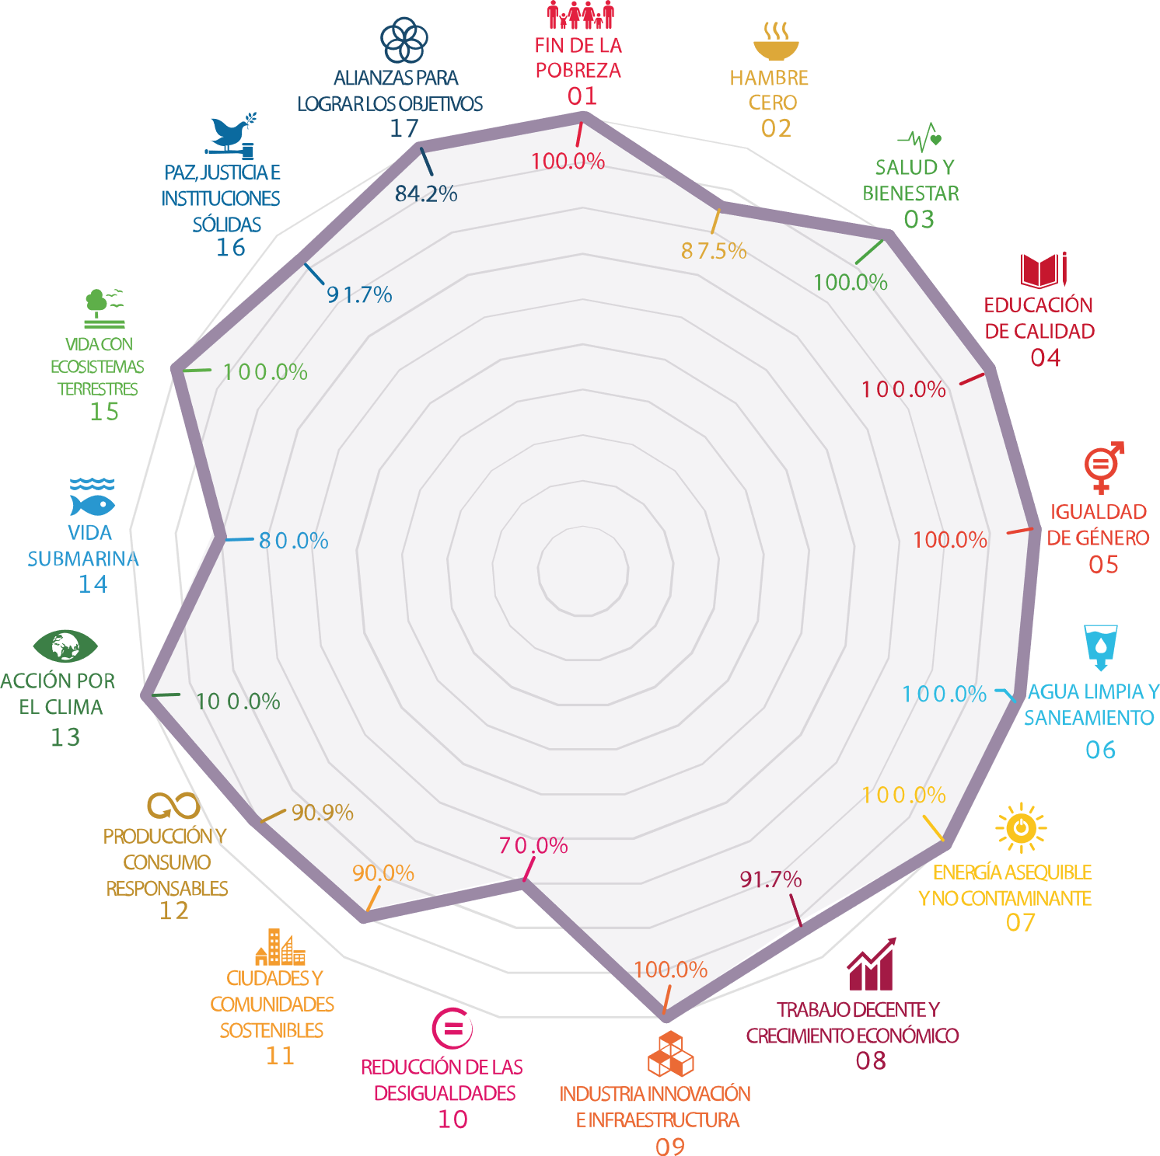
Porcentaje de metas vinculadas a Pp
* Los datos corresponden al ejercicio de vinculación de los ODS con los Programas presupuestarios con asignación propuesta para el Proyecto de Presupuesto de Egresos de la Federación 2018, cuyos resultados se detallan en la Exposición de Motivos.

Slide 5
Análisis del PPEF 2019
Vinculaciones
2018 | 2019
141 | 141
34 | 36
115 | 131
70 | 64
32 | 33
46 | 41
87 | 92
242 | 257
60 | 63
- 529 Programas presupuestarios
Vinculaciones
2018 | 2019
92 | 98
81 | 122
132 | 136
160 | 174
54 | 53
48 | 51
106 | 106
89 | 106
2018
- 1,589 vinculaciones con la Agenda 2030.
2019
- 564 Programas presupuestarios
- 1,704 vinculaciones con la Agenda 2030.
La mayor parte de las vinculaciones son con el ODS 16 Paz, justicia e instituciones sólidas (15.1%); seguido por el ODS 4 Educación de calidad (10.2%).
El análisis deberá actualizarse con la información del PEF 2019 aprobado, una vez que se encuentre disponible en el portal de Transparencia Presupuestaria.

Slide 6
Nuevas vinculaciones y tipo de contribución
Se detectaron 149 vinculaciones nuevas con respecto al PEF 2018.
La mayor parte de las nuevas vinculaciones (27%) correspondieron al ODS 2 Hambre cero.
Por otro lado, se encontró que, al igual que en 2018, el 55.6% de las contribuciones de los Pp a los ODS son directas.
Nuevas vinculaciones con los ODS

Slide 7
International Futures
Iniciativa conjunta del Centro Pardee de la Universidad de Denver y del PNUD México, con la colaboración del Laboratorio Nacional de Políticas Públicas del CIDE.
Metodología
Datos duros
Trayectoria vigente
Uso de datos agrupados en 12 sistemas temáticos con parametrización de interrelaciones.
Escenarios hipotéticos
Proyecciones siguiendo tendencia actual de desarrollo a 2030 y 2050.
Resultados
Proyecciones a partir de la definición de intervenciones específicas
Comparaciones entre escenarios: ¿Cuál tiene mayor capacidad de acelerar el progreso de México hacia la consecución de los ODS?

Slide 8
Se comparan resultados de 5 escenarios (se muestran los indicadores que fueron modificados en los ejercicios de proyección):
1. Trayectoria vigente
2. Desarrollo económico
3. Desarrollo social y educación
4. Gobernanza
5. Desarrollo integrado
Mujeres en el mercado laboral.
Desempleo.
Informalidad.
Producción agrícola y energética.
Participación del sector privado.
Inversión extranjera.
Es la ruta de desarrollo siguiendo la tendencia actual.
Tasas de graduación.
Calidad educativa.
Obesidad.
Mortalidad.
Índice de corrupción.
Efectividad gubernamental.
Empoderamiento de las mujeres.
Tasas de homicidios.
Combinación de los escenarios 2, 3 y 4.
Escenarios hipotéticos con base en:
Proyecto de Nación 2018-2024 + consultas con representantes de dependencias de gobierno e instituciones de investigación.
Datos de países con perfil similar o de la región.

Slide 9
Resultados análisis prospectivo a 2030
 | 2015 | 2030
 | Tray. actual | Tray. actual | Económico | Social + Educ | Gobernanza | D. Integrado
Crecimiento PIB | 2.9 | 2.7 | 4.2 | 3.2 | 4.2 | 5.6
Productividad laboral | 22.8 | 27.7 | 28.7 | 28.8 | 31.0 | 32.0
PIB per cápita | 16.7 | 18.8 | 20.7 | 19.3 | 20.3 | 22.3
Ingresos tributarios | 296 | 645 | 746 | 713 | 733 | 891
Esperanza de vida | 77 | 78.6 | 78.9 | 80.2 | 79.2 | 81
Porcentaje en pobreza | 10.6 | 6.4 | 5.2 | 4.3 | 5.3 | 2.8
Importaciones agrícolas | 7.9 | 15.4 | 0.1 | 15.9 | 15.8 | 1.2
Importaciones energía | -3.3 | 41.9 | 28.3 | 43 | 44.7 | 32.1

Slide 10
Resultados análisis prospectivo a 2050
 | 2015 | 2050
 | Tray. actual | Tray. actual | Económico | Social + Educ | Gobernanza | D. Integrado
Crecimiento PIB | 2.9 | 2.1 | 2.5 | 2.1 | 2.6 | 3.2
Productividad laboral | 22.8 | 39.7 | 47.8 | 42.3 | 51.3 | 57.8
PIB per cápita | 16.7 | 23.5 | 28.6 | 24.4 | 27.9 | 33.4
Ingresos tributarios | 296 | 1,068 | 1,504 | 1,227 | 1,412 | 1922
Esperanza de vida | 77 | 81.2 | 81.7 | 82.8 | 82.0 | 83.9
Porcentaje en pobreza | 10.6 | 3.1 | 1.5 | 1.6 | 1.6 | 0.4
Importaciones agrícolas | 7.9 | 17.5 | -0.7 | 18.3 | 17.5 | -0.5
Importaciones energía | -3.3 | 52.8 | -9.0 | 53.7 | 56.7 | -3.6

Slide 11
Escenario económico | Es el que tendría más impacto a 2030.
Escenario social | Impacto más modesto a 2030 y 2050
Escenario de gobernanza | Con un relevante impacto a 2030 y 2050 en aspectos como erradicación de la pobreza
Los resultados arrojan que, bajo el enfoque de desarrollo integrado, para 2030, México se convertiría en la 8ª economía más grande (encima de Reino Unido y Brasil).
El reporte no prevé el impacto en variables de desarrollo medioambientales (carencia en disponibilidad de datos)
En 2019, se contempla elaborar un ejercicio similar, pero en el ámbito de las entidades federativas.

Slide 12
TRAC 2. Políticas públicas basadas en evidencia
Iniciativa conjunta con el CIDE
Se ha identificado que los procesos de planeación de la política pública son inerciales, a corto plazo y están asociados a los ciclos electorales.
Existe una interacción limitada entre los hallazgos académicos y los procesos gubernamentales.
Se busca integrar herramientas para el fortalecimiento de políticas basadas en evidencia y orientadas hacia el cumplimiento de la Agenda 2030.
Notes:
Se ha identificado que, a pesar de la normatividad en materia de PbR, los procesos de planeación de la política pública son inerciales, a corto plazo y están asociados a los ciclos electorales.
Existe una interacción limitada entre los hallazgos académicos y los procesos gubernamentales.
Se busca integrar herramientas para el fortalecimiento de políticas basadas en evidencia y orientadas hacia el cumplimiento de la Agenda 2030.

Slide 13
Metodología
Adaptación del modelo de Castañeda et al.
Benchmarks.
1 piloto nacional y 2 subnacionales
Plan de sostenibilidad
Capacidad instalada para un nodo de políticas públicas basadas en evidencia
El modelo de Castañeda et al, mediante el uso de datos, permite:
Inferir cómo los gobiernos establecen sus prioridades de política pública.
Formalizar el modelo de agentes, en el que los funcionarios públicos deciden qué proporción del presupuesto asignado se destina al propósito original.
Determinar qué tan efectiva es la asignación y el uso de los recursos, dadas las prioridades establecidas.
Dar cuenta de la compleja estructura de indicadores de desarrollo y los externalidades de las políticas implementadas.
Orientar el gasto público en caso de que los objetivos de desarrollo prioritarios del gobierno cambien.

Slide 14
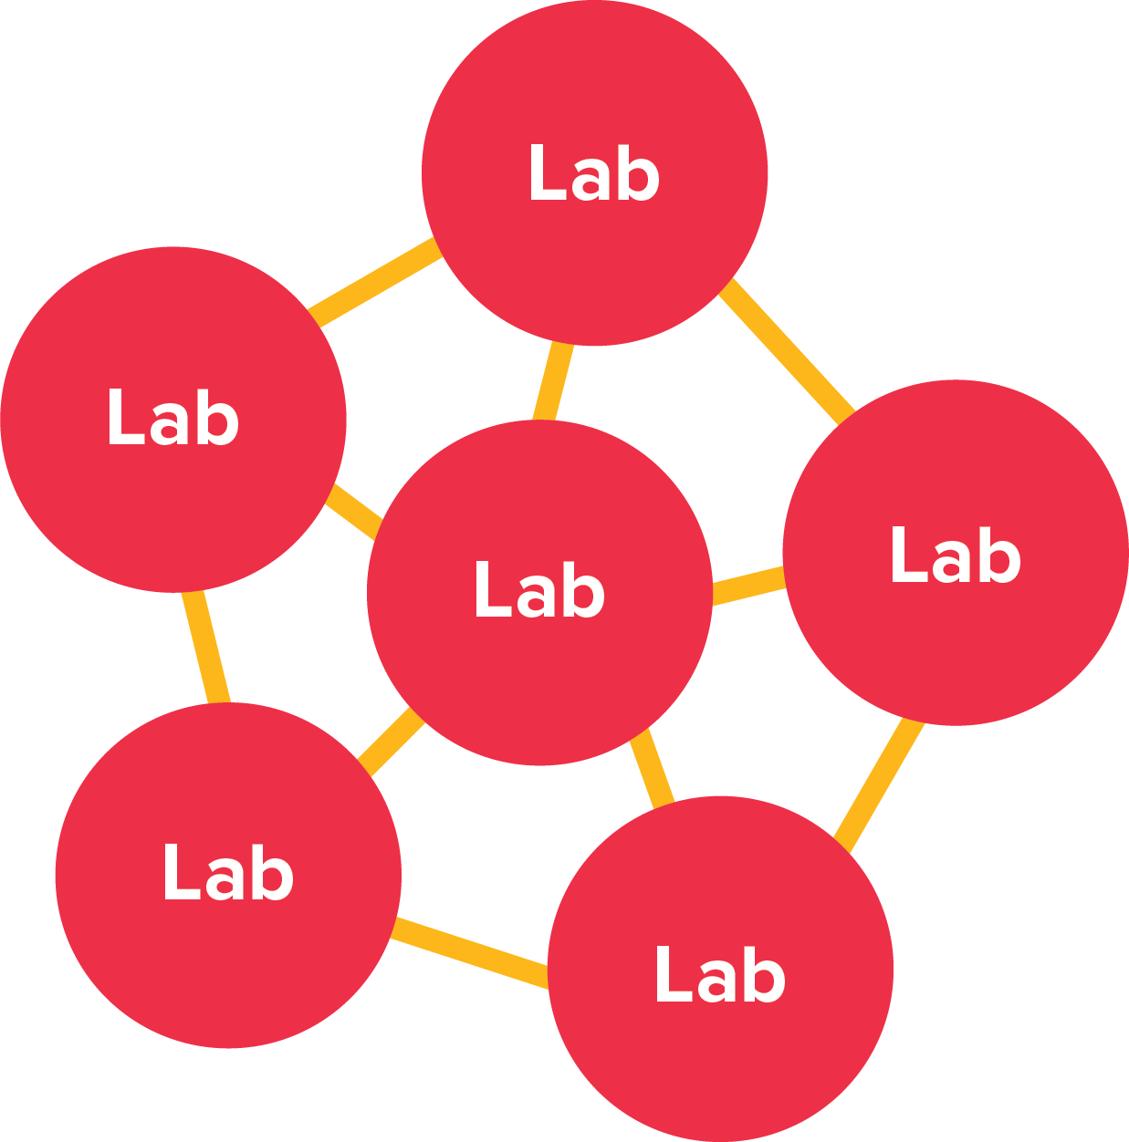
Red de laboratorios aceleradores
Los retos en materia de desarrollo son cada vez más complejos, interrelacionados y apremiantes, por lo que es necesario encontrar soluciones más rápidas y duraderas para hacer realidad la Agenda 2030.
La Red de Laboratorios Aceleradores es una iniciativa estratégica del PNUD, que surge en diciembre de 2018, para la generación de soluciones con enfoques vanguardistas, acordes a los desafíos globales.
Se pretende constituir la red más grande y rápida de intercambio de experiencias y conocimiento en materia de desarrollo.
Notes:
Los retos en materia de desarrollo son cada vez más complejos, más interrelacionados y más apremiantes, por lo que es necesario encontrar soluciones más rápidas y más duraderas para hacer realidad la Agenda 2030.
La Red Nacional de Laboratorios Aceleradores Nacionales es una iniciativa estratégica del PNUD para la generación de soluciones con enfoques vanguardistas, acordes a los desafíos que se enfrentan globalmente.
Se pretende constituir la red más grande y rápida de intercambio de experiencias y conocimiento en materia de desarrollo.

Slide 15
Estrategias
Enfoque en soluciones
Conocimiento local
Redes de conocimiento global
Objetivos
60
Apostar por escalar soluciones locales robustas.
Generar un espacio favorable para la experimentación en lapsos breves de tiempo.
Movilizar una colaboración amplia e interdisciplinaria de agentes.
Incidir en las labores tradicionales del PNUD.
Laboratorios
Notes:
60 laboratorios que
Apostarán por escalar soluciones locales robustas que den respuesta a los más urgentes retos de cada país.
Generarán un espacio seguro para la experimentación en lapsos breves de tiempo.
Movilizarán una colaboración amplia de agentes que aportarán conocimiento, recursos y experiencia.
Complementarán las labores tradicionales del PNUD

Slide 16
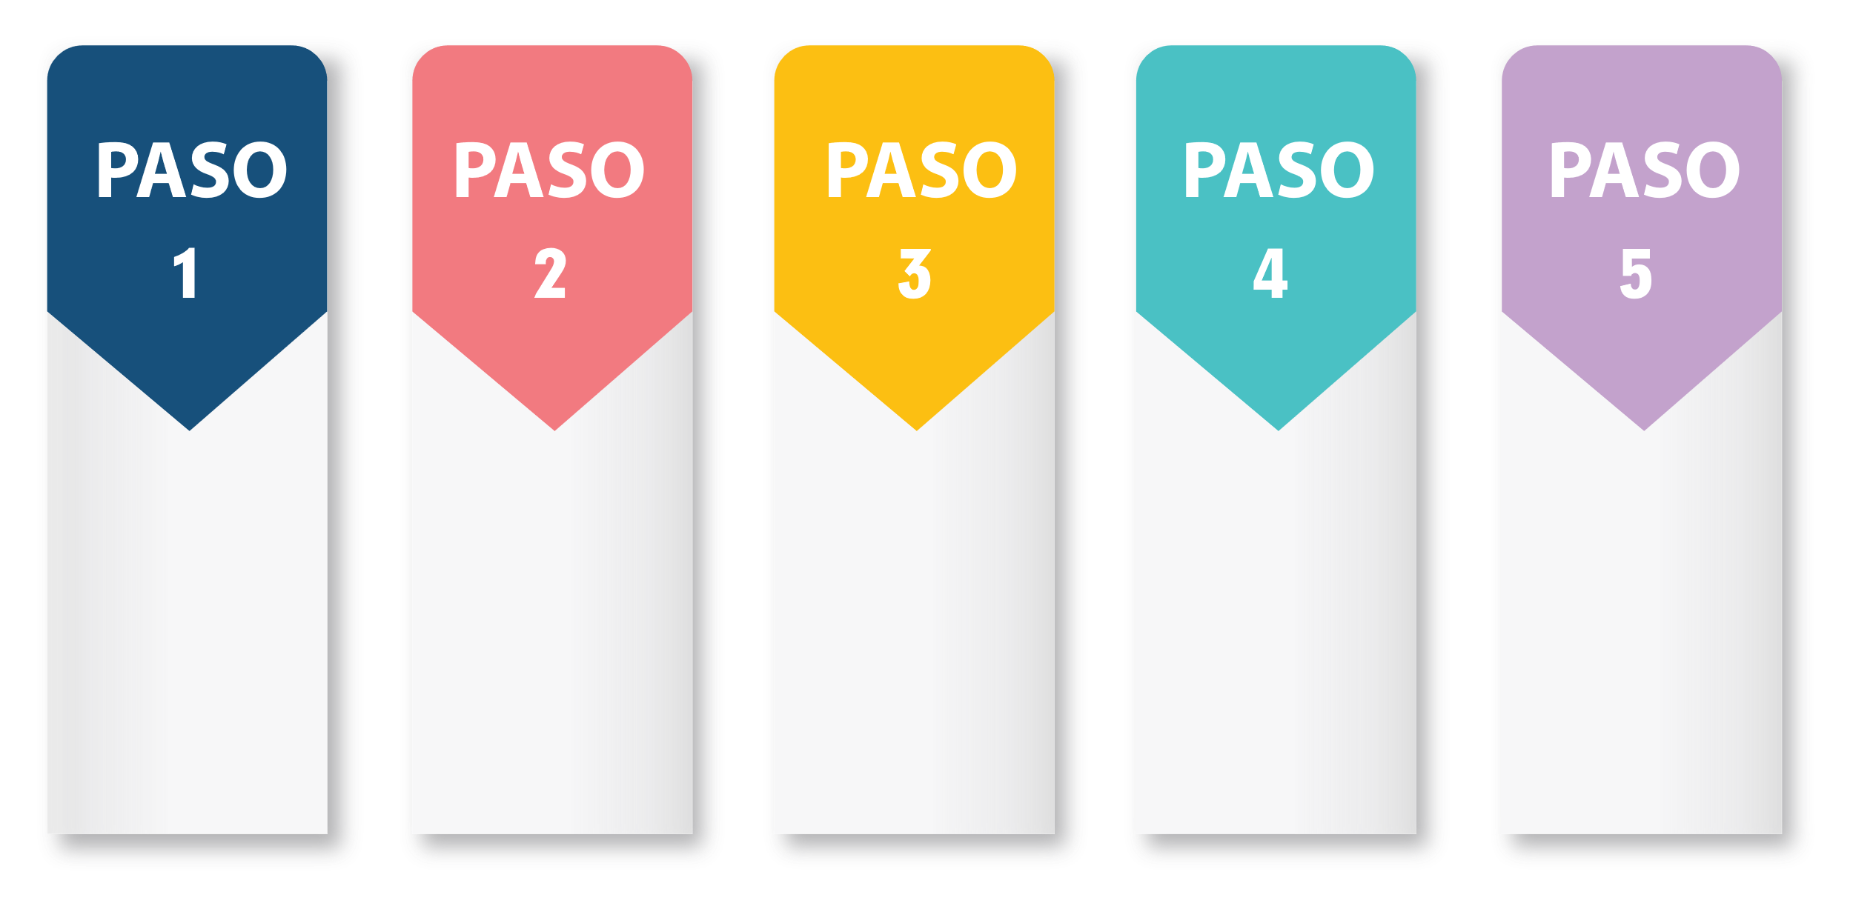
Ciclo de intervención de los laboratorios
Identificación
de retos
Análisis
del portafolio actual
Mapeo
de soluciones locales disruptivas
Experimentación
Inteligencia
colectiva escalada
Notes:
Etapas:
Identificación de retos específicos, relevantes y estratégicos.
Análisis del portafolios actual de soluciones, en donde se identifique por qué las intervenciones actuales no son suficientes para atender el frontier challenge, lo que orientará el enfoque que deberá asumir el laboratorio.
Mapeo de soluciones locales disruptivas, que permita ampliar el impacto de dichas intervenciones, más que apostarle a soluciones nuevas que carezcan de evidencia.
Experimentación. En esta etapa es en la que se acelerará la generación de conocimiento sobre lo que funciona y lo que no funciona. Los laboratorios llevarán a cabo ejercicios de prueba y error individuales, para una posterior sistematización y su aplicación frente a problemáticas y contextos específicos.
Generación de inteligencia colectiva escalada, que permita acelerar el desarrollo. A partir de las experiencias exitosas de cada uno de los 60 laboratorios, se producirá conocimiento a un ritmo considerable que será compartido horizontalmente (entre los laboratorios que integran la red), verticalmente (con el PNUD y el SNU) y con los gobiernos.

Slide 17
Contexto:
Baja capacidad de recaudación fiscal
Desconexión del sistema de evaluación del desempeño
Políticas públicas poco eficientes y eficaces
Buscará soluciones para: Hacer más eficiente la asignación de recursos y maximizar las inversiones en las tres dimensiones del desarrollo.
Medios: Se experimentarán y crearán herramientas de comprensión y orientación del gasto, basadas en el uso de información heterodoxa y fuentes no tradicionales, tales cómo:
Big Data
Datos generados por ciudadanos
Datos generados por empresas
Datos generados por organismos internacionales
Imágenes satelitales y CCTV
Notes:
Se experimentará y crearán herramientas de comprensión y orientación del gasto, basadas en el uso de información heterodoxa y fuentes no tradicionales.
Actualmente, el presupuesto se asigna con base en registros administrativos, cuentas públicas y otras fuentes de información oficial. Sin embargo, ésta no es suficiente para una asignación adecuada del gasto. Se propone el uso de datos alternativos: big data, imágenes satelitales y datos generados por ciudadanía, empresas u organismos internacionales.
El laboratorio llevará a cabo:
1. Intervenciones externas, que respondan a los desafíos más apremiantes del país en el ámbito de inversión para el desarrollo.
2. Experimentos en las iniciativas que ya se implementan actualmente en el país.

Slide 18
Otras posibles colaboraciones
Implementación de la metodología de combos para la aceleración de los ODS por medio del presupuesto, que implica:
Un taller de capacitación sobre dicha metodología con el personal de la SHCP.
Un reporte que contenga un análisis de los programas presupuestarios y los recursos asignados a ellos.
Actualización de instrumentos estratégicos en materia de planeación, PbR y SED, con base en la reforma a la Ley de Planeación y en el reconocimiento de la Agenda 2030.
Guía técnica para la elaboración de los Pp derivados del PND.
Lineamientos para la revisión y actualización de metas.
Lineamientos para el seguimiento y actualización de la Matriz de Indicadores para Resultados de los Pp 2019.
Guía para el diseño de indicadores estratégicos.
Integración de perspectiva de género en todos los Pp.
Identificación de resultados e impactos a largo plazo en las MIR, entre otras.
En el marco de la iniciativa Spotlight, creación de herramientas y guías para lograr una más eficiente y eficaz asignación y clasificación de recursos con perspectiva de género, con el fin de erradicar la violencia contra mujeres y niñas.

